Slide 1
Partnerstwo publiczno-prywatne jako narzędzie wspierania endogennych potencjałów lokalnych
IV edycja Forum Partnerstwa Publiczno-Prywatnego w Płocku

Slide 2
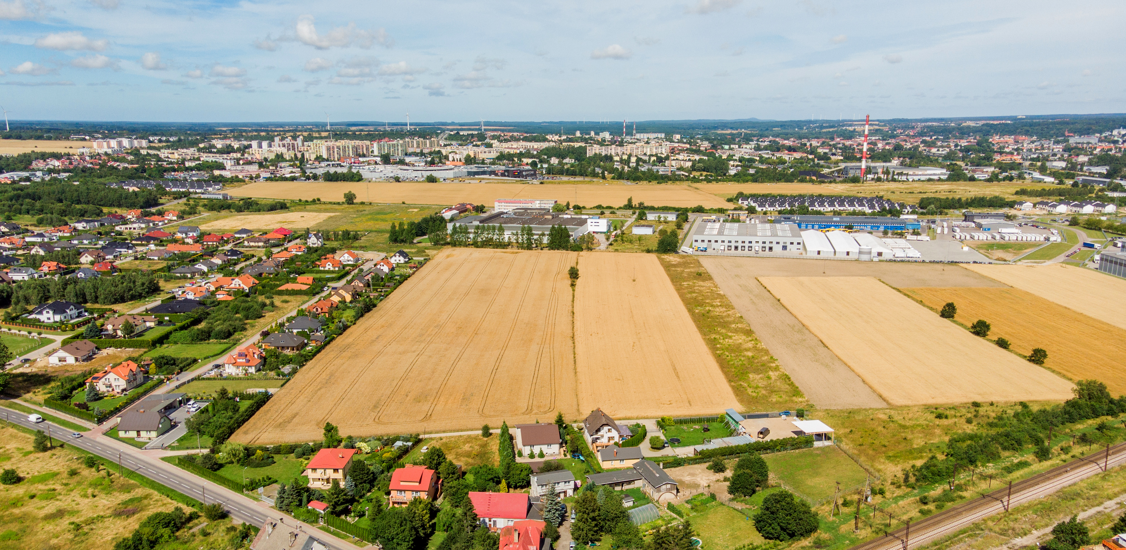
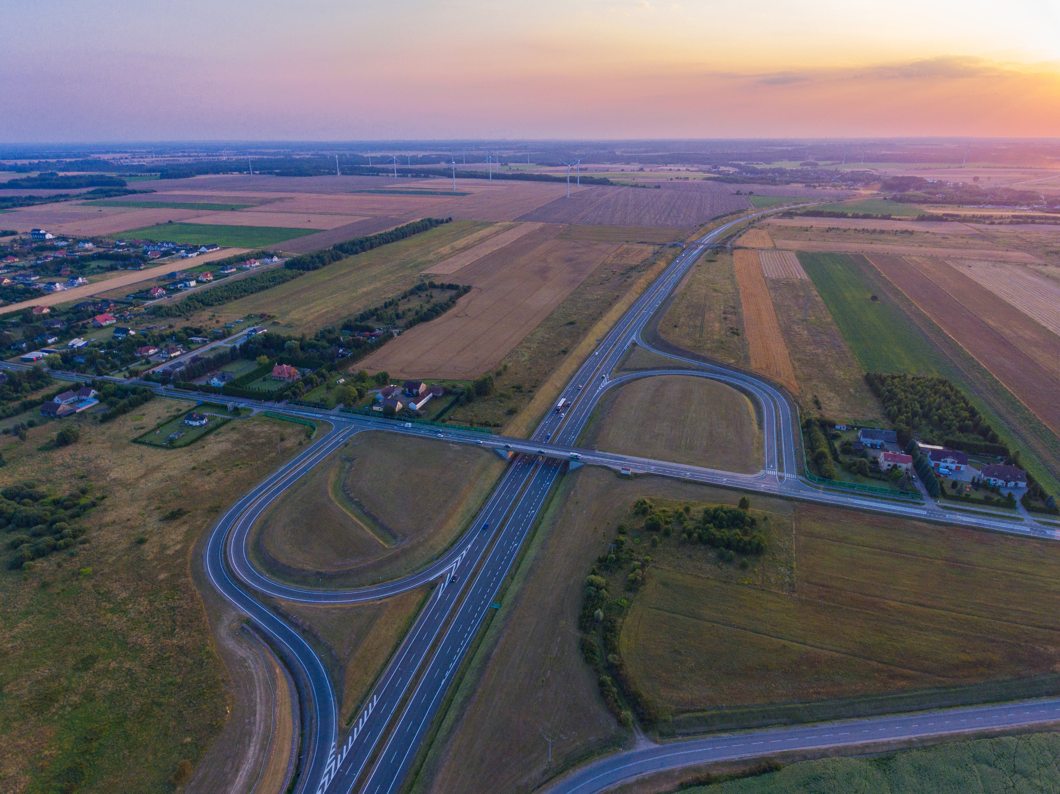
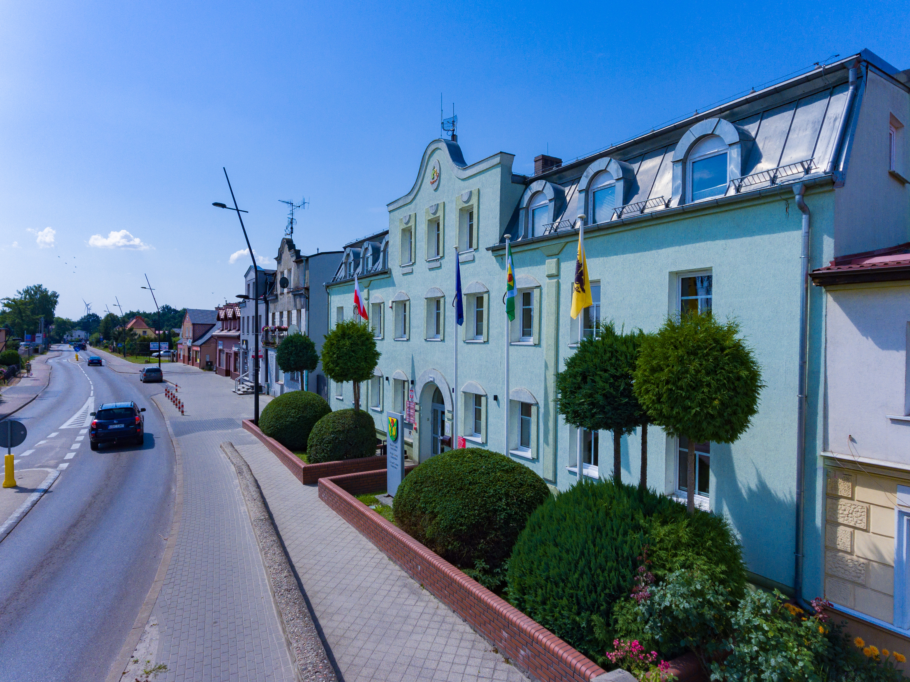
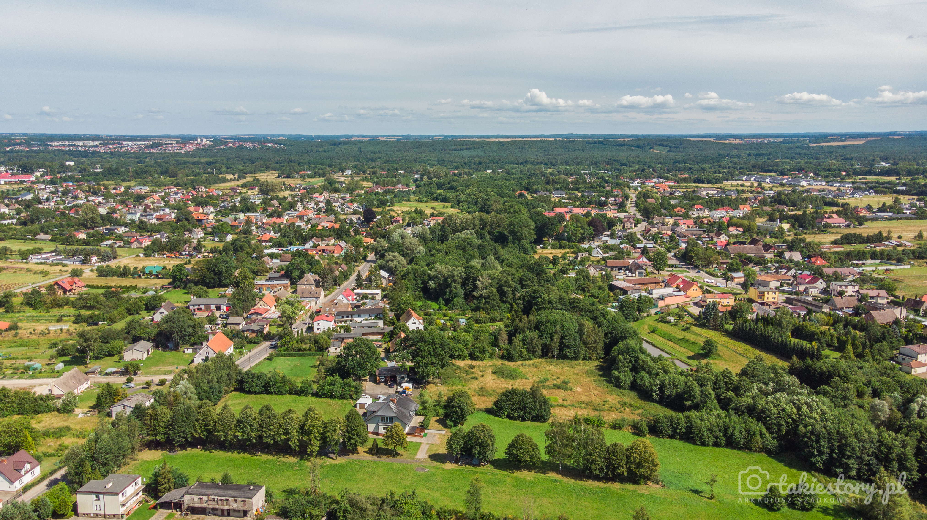
GMINA KOBYLNICA
Gmina Kobylnica leży w północno-zachodniej części województwa pomorskiego. Zachwyca położeniem, krajobrazem, wieloma inwestycjami proekologicznymi, jak również bogatą ofertą przygotowaną z myślą o potencjalnych inwestorach. Stanowi przykład dobrze zorganizowanej, wielofunkcyjnej europejskiej gminy wiejskiej.
LICZBA LUDNOŚCI - 12 654 mieszkańców (stan na 30 VI)
POWIERZCHNIA - 244,95 km²

Slide 3
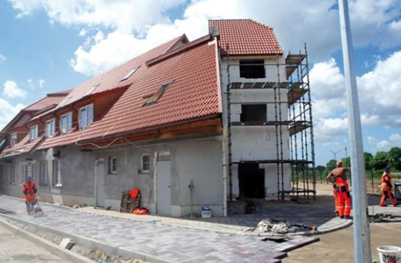
Przebudowa Domu Pomocy Społecznej w Kobylnicy na potrzeby Zakładu Opiekuńczo-Leczniczego
REALIZACJA UMOWY O PARTNERSTWIE PRYWATNYM
rozpoczęcie robót budowlanych - grudzień 2010 r.
zakończenie robót budowlanych - grudzień 2011 r.
uzyskanie pozwolenia na użytkowanie - 15 grudnia 2011 r.
podpisanie umowy ustanowienia użytkowania - 15 grudnia 2011 r.
W 2009 r. Gmina Kobylnica przejęła obiekt w stanie surowym zamkniętym, który ulegał stopniowej dewastacji.
W wyniku współpracy w ramach PPP na rzecz utworzenia Zakładu Opiekuńczo – Leczniczego powstał nowoczesny obiekt, w którym obecnie:
jest 126 miejsc (na dzień dzisiejszy z pełnym obłożeniem),
zatrudnienie znalazło 72 osób, + 5 pracowników obsługi zatrudnianych przez podmiot zewnętrzny
Co roku do budżetu Gminy Kobylnica wpływa ponad 18 tys. podatku

Slide 4
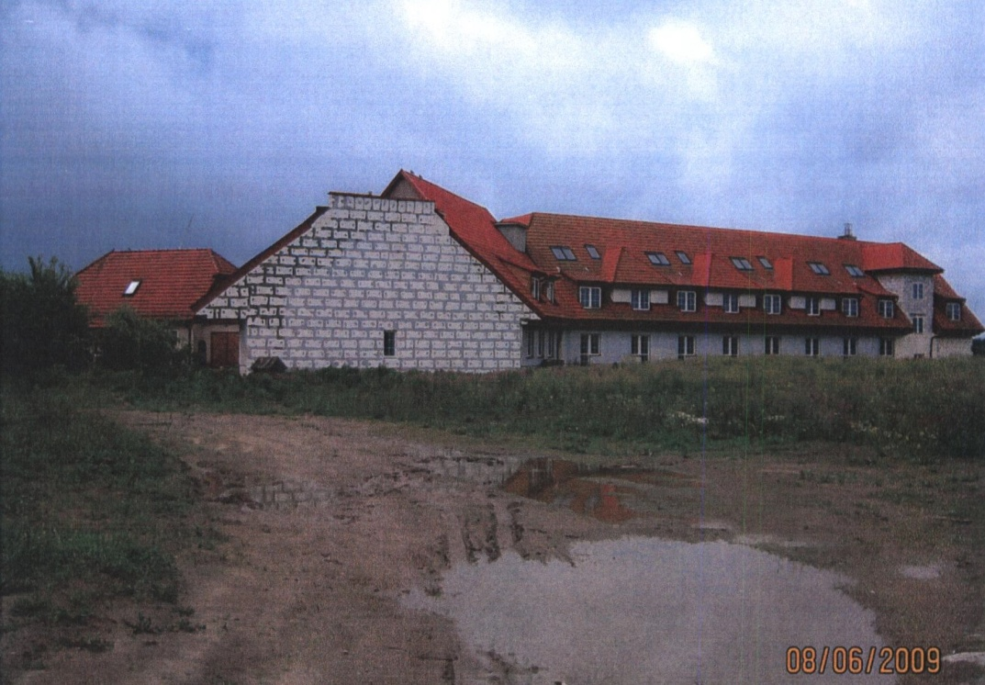
Przebudowa Domu Pomocy Społecznej w Kobylnicy na potrzeby Zakładu Opiekuńczo-Leczniczego
Udział podmiotu publicznego – wniesienie wkładu własnego
w postaci gruntu oraz budynku w stanie surowym zamkniętym o szacunkowej wartości 1,7 mln zł
wykonanie zagospodarowania terenu o wartości ok. 0,39 mln zł
dokumentacji projektowej o szacunkowej wartości ok. 0,15 mln zł
Ustanowienia hipoteki w celu zabezpieczenia części kredytu udzielonego Partnerowi Prywatnemu przez instytucję finansującą

Slide 5
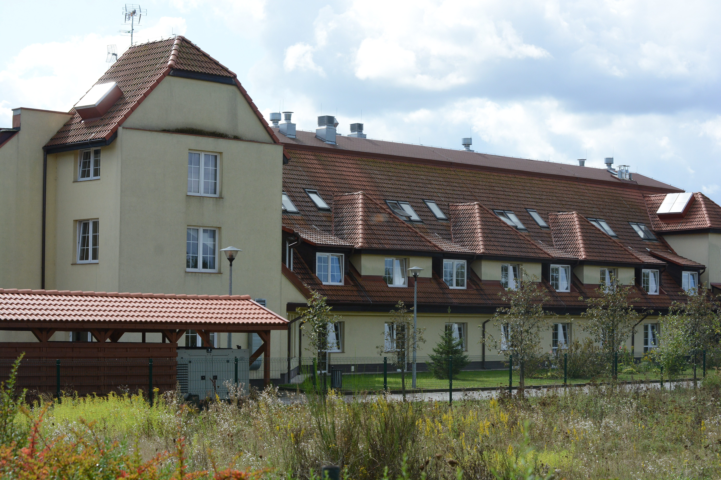
Przebudowa Domu Pomocy Społecznej w Kobylnicy na potrzeby Zakładu Opiekuńczo-Leczniczego
Udział partnera prywatnego
Całość ryzyk związanych z:
prowadzeniem robót budowlanych;
finansowaniem przedsięwzięcia do chwili oddania obiektu do użytkowania;
finansowaniem Przedsięwzięcia i prowadzonej działalności na etapie eksploatacyjnym (w tym finansowaniem świadczeń z NFZ lub innych źródeł zewnętrznych);
popytem na świadczone usługi,
dostępności świadczonych usług;
jakości i standardów świadczonych usług;
prowadzeniem działalności gospodarczej;
utrzymywaniem obiektu w stanie niepogorszonym.
Forma wynagrodzenia: wyłączne prawo do pobierania pożytków z przedmiotu przedsięwzięcia (użytkowanie obiektu, następnie umowa dzierżawy).
Przeprowadzenie robót budowlanych dotyczących przebudowy domu pomocy społecznej na potrzeby zakładu opiekuńczo – leczniczego o wartości: 3, 4 mln zł

Slide 6
Realizacja w miejscowościach: Kobylnica, Łosino, Bolesławice, Kruszyna, Sierakowo Słupskie, Kończewo, Kuleszewo, Widzino, Reblinko, Kwakowo, Sycewice, Runowo Sławieńskie, Zębowo, Bzowo, Komiłowo.
Zaprojektowanie i budowa energooszczędnego oświetlenia drogowego typu LED w pasach drogowych dróg gminnych dla wybranych miejscowości na terenie Gminy Kobylnica w formule partnerstwa publiczno-prywatnego wraz z jego utrzymaniem
Otwarcie ofert odbyło się w dniu 07.09.2020
Podstawą realizacji Przedsięwzięcia będzie umowa o partnerstwie publiczno-prywatnym zawarta pomiędzy Gminą Kobylnica (Zamawiającym) a Wykonawcą (Partnerem Prywatnym), wybranym zgodnie z art. 4 ust. 2 ustawy o PPP
Ilość punktów świetlnych: 828 sztuk
Długość linii kablowych: 31 870 m
Przedmiotem zamówienia jest zaprojektowanie i budowa energooszczędnego oświetlenia drogowego typu LED w pasach drogowych dróg gminnych dla wybranych miejscowości na terenie Gminy Kobylnica w formule partnerstwa publiczno-prywatnego wraz z jego utrzymaniem (zwane łącznie dalej Przedsięwzięciem), poprzez m.in.: sporządzenie Koncepcji Projektowej i Dokumentacji Projektowej w oparciu o założenia zawarte w PFU oraz zalecenia projektowe, wykonanie Robót Budowalnych, zgodnie z opracowaną Dokumentacją Projektową zatwierdzoną przez Zamawiającego, wykonanie inwentaryzacji geodezyjnej powykonawczej oraz doprowadzeniem do jej przyjęcia przez właściwy organ do dnia odbioru końcowego, odrębnie dla każdego Obiektu, utrzymanie wybudowanego oświetlenia drogowego.

Slide 7
Zaprojektowanie i budowa energooszczędnego oświetlenia drogowego typu LED w pasach drogowych dróg gminnych dla wybranych miejscowości na terenie Gminy Kobylnica w formule partnerstwa publiczno-prywatnego wraz z jego utrzymaniem
SZCZEGÓŁY OFERTY
1
2
3
Gwarancja na Urządzenia oświetleniowe po zakończeniu umowy o PPP: 6 miesięcy licząc od Daty Zakończenia Umowy o PPP
OFERENT
CENA OFERTY
TERMIN WYKONANIA
Izim Sp. z o.o.
ul. Krucza 50, 00 – 025 Warszawa
12 008 187,00 zł brutto
144 miesiące obowiązywania umowy o PPP, w tym 12 miesięcy Okresu Inwestycyjnego.

Slide 8
Zaprojektowanie i budowa energooszczędnego oświetlenia drogowego typu LED w pasach drogowych dróg gminnych dla wybranych miejscowości na terenie Gminy Kobylnica w formule partnerstwa publiczno-prywatnego wraz z jego utrzymaniem
Kancelaria Radcy Prawnego Irena Skubiszak – Kalinowska i Agata Kozłowska odpowiedzialni są za jest świadczenie kompleksowego doradztwa, polegającego na przygotowaniu i realizacji partnerstwa publiczno – prywatnego (PPP) obejmującego doradztwo prawne i finansowo – ekonomiczne na rzecz Gminy Kobylnica
Identyfikacja możliwych metod i modeli realizacji projektu oraz wskazanie najlepszego modelu realizacji Projektu
Zawarcie umowy PPP
Wybór trybu i udział w postępowaniu na wybór partnera prywatnego
Raport końcowy z Projektu

Slide 9
KORZYŚCI DLA GMINY KOBYLNICA ZWIĄZANE Z REALIZACJĄ DZIAŁAŃ W FORMULE PPP
UCIĄŻLIWOŚCI ZWIĄZANE Z REALIZACJĄ DZIAŁAŃ W FORMULE PPP
Duży stopień skomplikowania procedur
Brak klarownych przykładów, których realizacja zakończyła się powodzeniem
Koszty związane z realizacją przedsięwzięcia
Ryzyko związane z dopełnieniem wszystkich – niekiedy bardzo skomplikowanych – procedur
Niepewna sytuacja polityczna i duże wahania w przepisach
Podniesienie efektywności i jakości usług publicznych
Generowanie dodatkowych przychodów z tytułu realizowanych działań oraz przedsięwzięć
Intensyfikacja procesów inwestycyjnych na całym obszarze
Pobudzanie gospodarki – także w ujęciu regionalnym
Lepsza alokacja ryzyka
Klarowność i przejrzystość realizowanych działań
Zacieśnienie współpracy z instytucjami i podmiotami nastawionymi na wdrażanie nowych rozwiązań
Transfer wiedzy pomiędzy różnymi sektorami

Slide 10
DZIĘKUJĘ ZA UWAGĘ
LESZEK KULIŃSKI
WÓJT GMINY KOBYLNICA

